Slide 1

软 件 工 程
Software Engineering
主讲：杨谊
E-mail : yiyang20110130@163.com

Slide 2
软件开发过程
发布维护
系统实现（编码，测试）
系统设计

需求分析

软件计划


Slide 3

第4章 结构化设计
4.7 人机界面设计（自学）
4.8 详细设计的方法和工具
4.8 过程设计
4.9 过程设计的工具
4.10 面向数据结构的设计方法

Slide 4
人机界面设计
人机界面设计要考虑哪些方面的问题？
用户界面的设计方法过程是怎样的？

Slide 5
用户界面设计( User Interface)
成功的 UI 设计能满足商业目标
更能为用户带来良好的体验

Slide 6
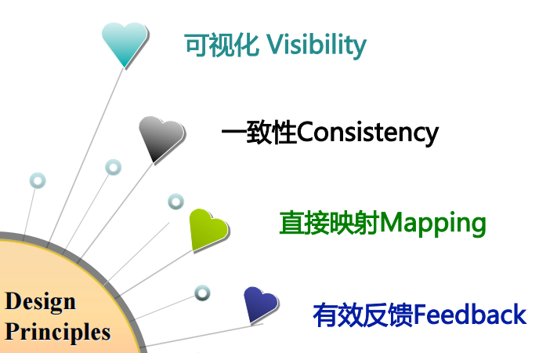
用户界面设计
适合软件功能
简单明确，容易理解
风格一致
出错处理，可恢复
帮助提示
国际化
个性化
和谐的布局和颜色

Slide 7
关于设计的经验
1. 系统状态的可视性
上传下载时，用户始终可以看到是否已经提交的状态
还应当看到执行的进度

Slide 8
关于设计的经验
2. 系统和现实世界之间的匹配
无论何时都要给用户帮助文档。
使用用户熟悉的术语。

Slide 9
关于设计的经验
3. 用户控制和自由
系统应该允许用户自由去探索其功能
同时也允许用户“撤销”与“重做”

Slide 10
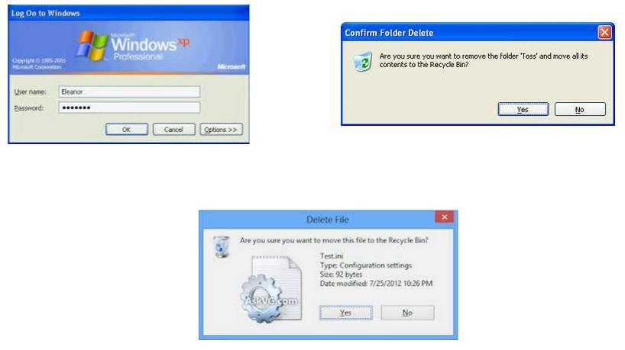
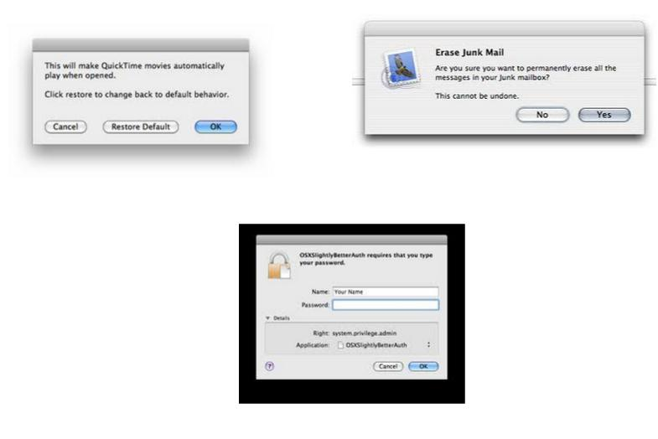
关于设计的经验
4. 一致性和标准
苹果和微软对“确定”和“取消”按钮的顺序不同。
哪个更好？

Slide 11
关于设计的经验
5. 错误的预防
一开始就考虑到可能发生的错误。
有意识地预防错误。

Slide 12
人机界面设计
课程思政
全面考虑问题的重要性，培养前瞻能力。
全局观的重要性，培养大局意识。

Slide 13
出色的首页设计
朗朗上口的标题
与特定消费群体相契合
简洁明了，千万不要长篇大论
多数用户只会在首页中阅读十来个字

Slide 14

出色的首页设计
加背景图片，在页面中央设置图像
图像比文本内容更具优势

Slide 15
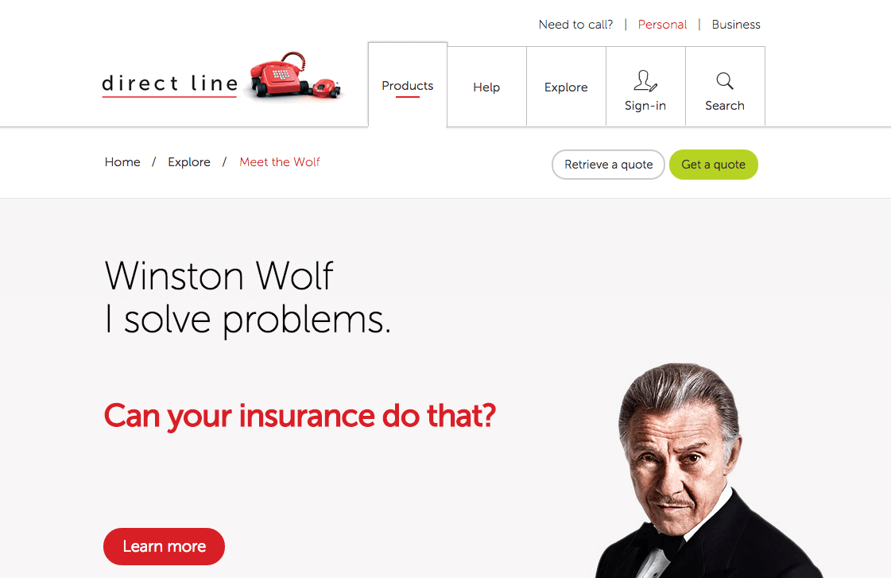
出色的首页设计
良好的流程，有吸引力的产品、服务、功能或者创新成果。

Slide 16
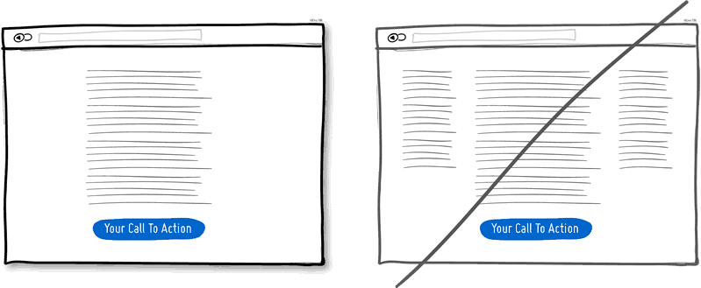
用户界面设计
通栏布局优于多栏布局

Slide 17
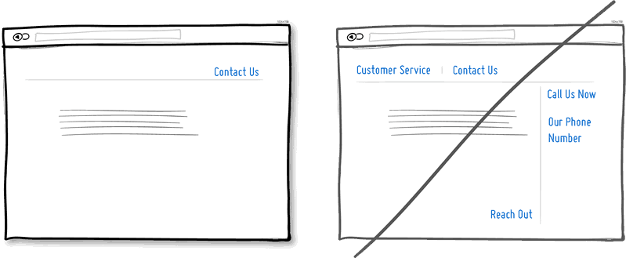
用户界面设计
整合相似的功能，去掉零碎的 UI 元素

Slide 18
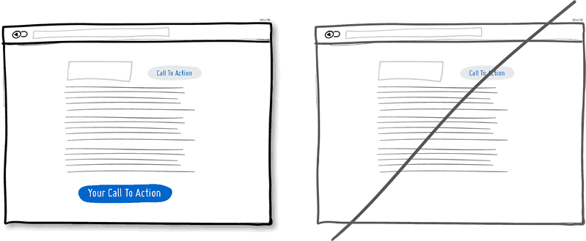
用户界面设计
主要功能需要多次强化显示

Slide 19
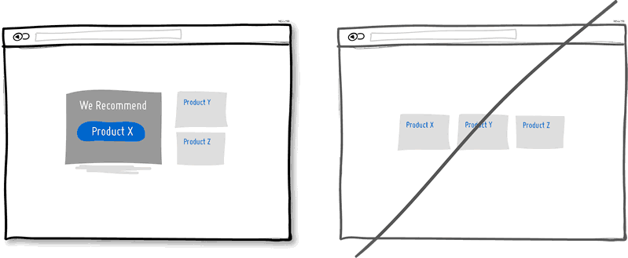
用户界面设计
布局有层次有重点，而非简单罗列

Slide 20
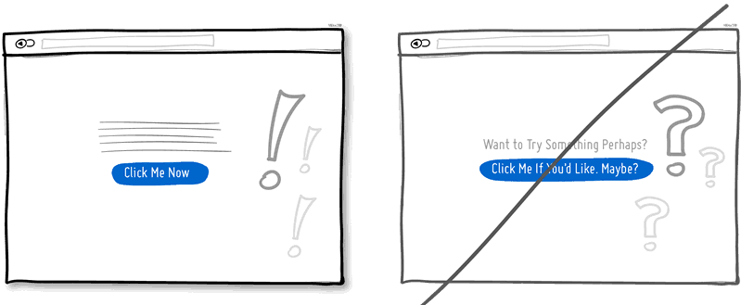
用户界面设计
简洁明了，直接了当

Slide 21
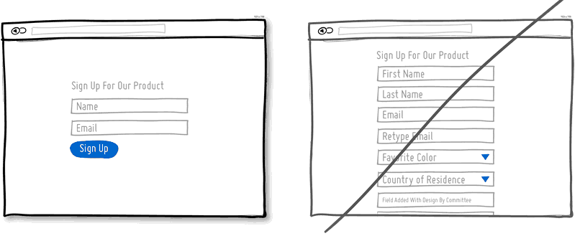
用户界面设计
使用简洁的表单

Slide 22
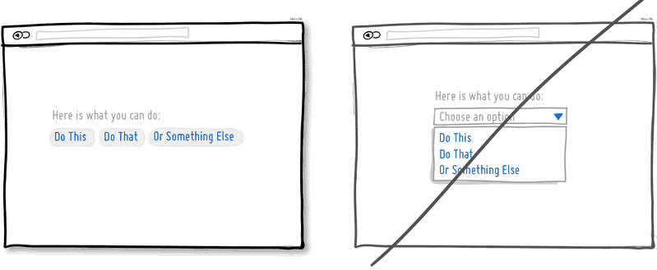
用户界面设计
把选项列出来而不是藏起来

Slide 23
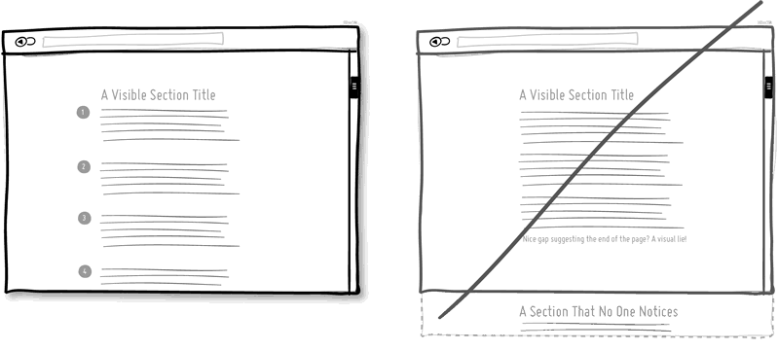
用户界面设计
使用连续性的提示符，别让用户误以为页面到了终点

Slide 24
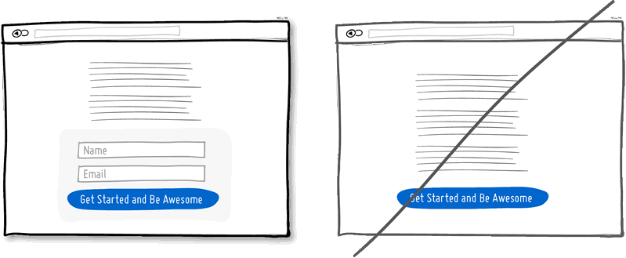
用户界面设计
直接显示输入框，可以省略一个页面

Slide 25
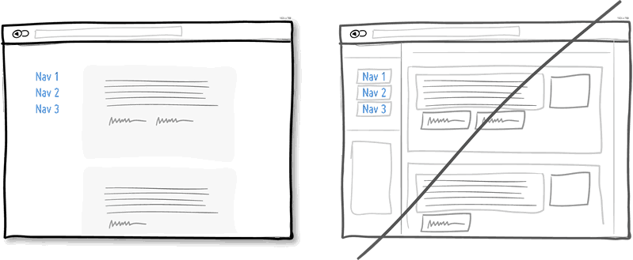
用户界面设计
试着减少线框，减少不必要的注意

Slide 26
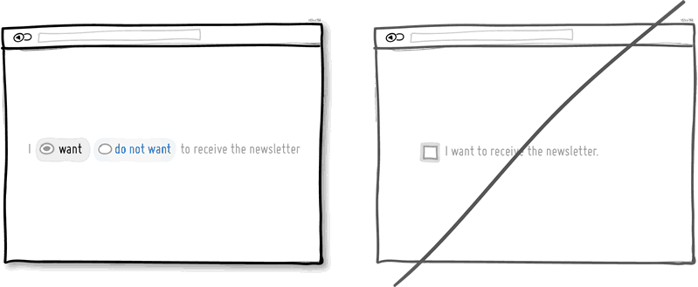
用户界面设计
给出默认的选项，而不需要用户选择

Slide 27
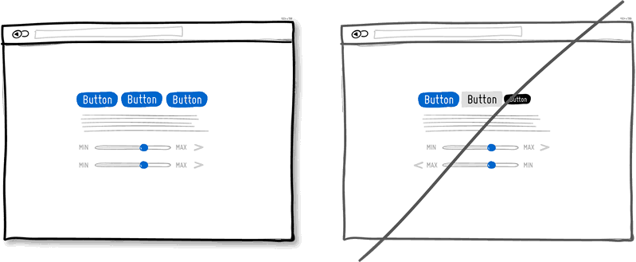
用户界面设计
保持一致性，降低用户的学习成本

Slide 28
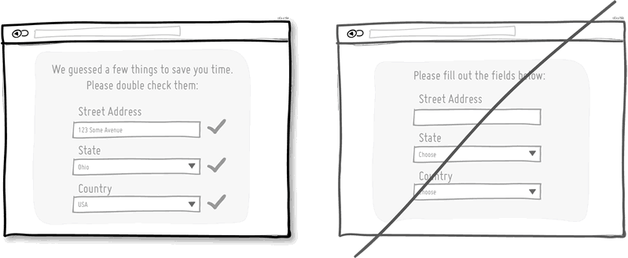
用户界面设计
自动补全一些数据，降低用户的操作负担

Slide 29
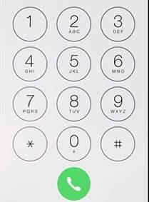
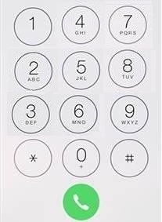
用户界面设计
尊重用户的使用习惯，而不是随意创造新规则

Slide 30
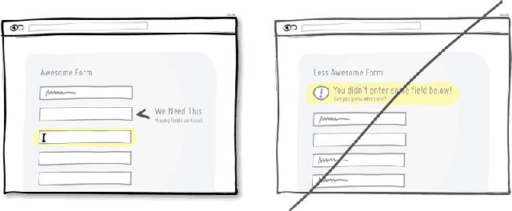
用户界面设计
采用及时校验，而不是到最后才提示错误

Slide 31
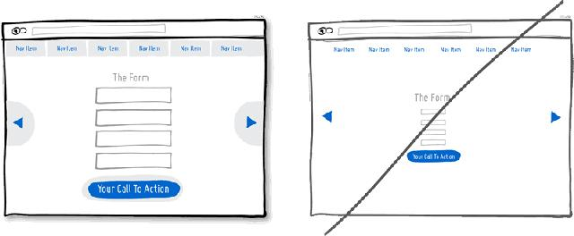
用户界面设计
使用更大的点击区域

Slide 32
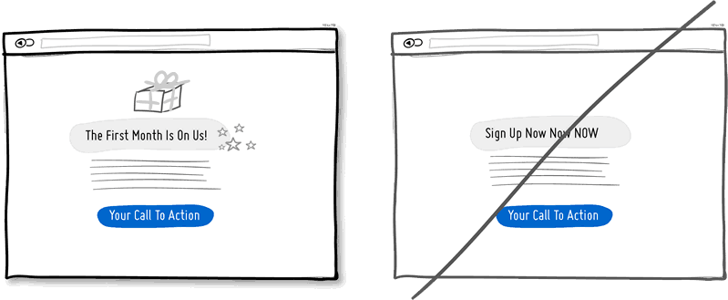
用户界面设计
给用户些好处，别急着做生意

Slide 33
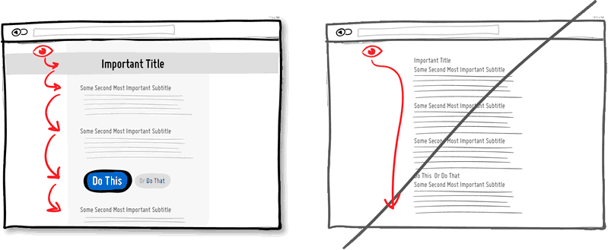
用户界面设计
善于引导用户的视觉浏览线，而非单一布局

Slide 34
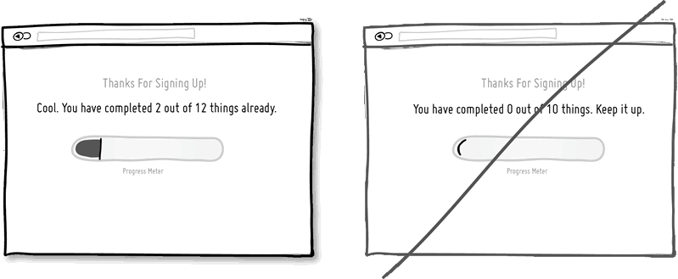
用户界面设计
给用户一些激励

Slide 35
用户界面设计
合理运用形状和色彩
人们认为相邻的事物是相关的
STOP WAR
STOP
PEACE
WAR
NOW
PEACE NOW

Slide 36
用户界面设计
周边视觉效应
  网站侧边的广告栏做成闪烁效果容易吸引用户（干扰）

Slide 37
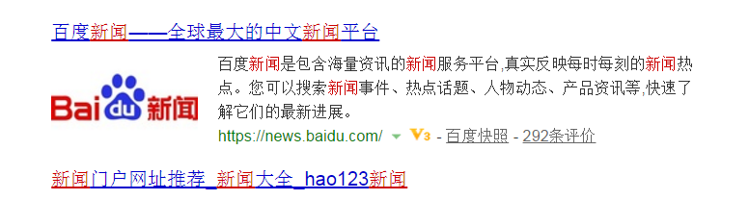
用户界面设计
视觉暗示效应
  按钮会暗示人们按下
  超链接会暗示人们点击

Slide 38


用户界面设计
标准视觉效应
  标准视角的画像更容易被识别（画一杯咖啡，你会怎么画？）

Slide 39
用户界面设计
突出显示不同的地方
  如果几个页面很相似，用户难以发现区别
  要突出显示区别

Slide 40
用户界面设计
使用容易识别的文字形式
  大写单词更难以被识别
WHEN CREATING A NEW CUSTOM HELP, THE DEFAULT IS "SHARE" AND "ALLOW COMMENTS", AND THE USER CAN CANCEL IT.
When creating a new custom help, the default is "share" and "allow comments", and the user can cancel it.

Slide 41
用户界面设计
使用容易识别的文字形式
  花体字更难以被识别
When creating a new custom help, the default is "share" and "allow comments", and the user can cancel it.
When creating a new custom help, the default is "share" and "allow comments", and the user can cancel it.

Slide 42
用户界面设计
使用容易识别的文字形式
  行较长时更难以阅读
  行间距较小时更难以阅读
When creating a new custom help, the default is "share" and "allow comments", and the user can cancel it. If a document is of the "shared" type, it can be reprinted. At the same time, you have the right to make various edits for custom documents.
When creating a new custom help, the default is "share" and "allow comments", and the user can cancel it. If a document is of the "shared" type, it can be reprinted. At the same time, you have the right to make various edits for custom documents.

Slide 43
用户界面设计
唤醒注意力
  单调的内容要使用声音、色彩和动作来提升唤醒水平
  复杂的内容要消除声音、色彩和动作来提升唤醒水平

Slide 44
第4章 结构化设计
4.7 人机界面设计
4.8 详细设计的方法和工具
4.8 过程设计
4.9 过程设计的工具
4.10 面向数据结构的设计方法

Slide 45
详细设计
任务：
  详细描述总体设计的内容
  确定每个模块的算法和使用的数据
不是写代码，但设计结果是编码的依据。

Slide 46
详细设计的原则和方法
清晰第一，效率第二
结构化的控制结构
  单入口单出口
  3 种基本结构：顺序、选择、循环

Slide 47
详细设计
  详细设计的工具：
    程序流程图（PFD)
    盒图（N-S图）
    PAD图（不要求）
    判定表/判定树
    过程设计语言（PDL）（不要求）
    Jackson 方法 （不要求）
实例
掌握所有工具，实际应用时选择自己喜欢的工具。

Slide 48
顺序结构
(2) 选择结构
(3) 先判定型循环结构
F
T
F
A
P
P
T
B
A
B
S
(4) 后判定型循环结构
(5) 多情况选择
T
P=1
A1
F
S
T
P=2
A2
F
F
P
…
T
T
P=n
An
F

Slide 49
程序流程图(Program Flow Chart)
任何复杂的程序流程图都由以上五种基本结构组合而成。
优点：
容易掌握，使用广泛。
缺点：
不利于大型系统的可理解性；
不易表示数据结构；
转移控制太方便。
F
P
T
S

Slide 50
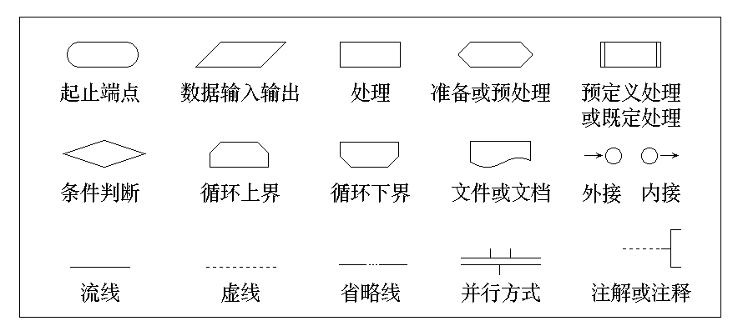
程序流程图的标准符号

Slide 51
程序流程图（PFD)
开始
    例：求1-100的累加和
    s 累加和
    n 初值
    N 否（假）
    Y 是（真）
s=1; n=0
n=n+1
s=s+n
Y
n<100?
N
显示 s
结束

Slide 52
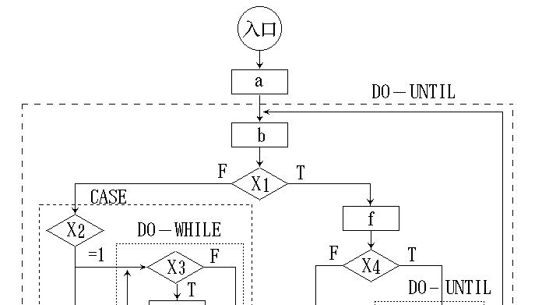
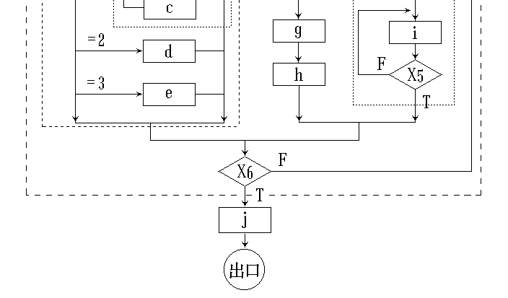
示例

Slide 53
开始
例 普调工资 PFD 图
取下一部门
打开职工工资表
<60
>=60
<65
>=65
年龄
年龄
取下一职工
职务？
职务？
N=年龄
N=年龄
处
科
员
-60
性别
男
女
科
员
-65
处
+50
+45
+35
工资*1.05
+50
+40
+30
工资*1.04
N-1
N-1
Y
N
写入工资表
N=0?
写入工资表
N=0?
Y
N
下一职工？
附注：女退休后每年工资加 5%
下一部门？
男退休后每年工资加 4%
结束

Slide 54
详细设计
  详细设计的工具：
    程序流程图（PFD)
    盒图（N-S图）
    PAD图
    判定表/判定树
实例

Slide 55
盒图 (N-S 图)
画法：去掉流程线，全部算法写在一个矩形阵内。
特点：结构紧凑，占用篇幅小。
使用符号：
P
F
P
T
F
P
T
= 1 = 2 … = n
A
B
B
A
A
A₁ A₂ … A_{n}
顺序型
选择型(1)
选择型(2)
多分支选择型
while P do
A
A
A
do-until P
当型循环
直到型循环
调用子程序

Slide 56
盒 图
不能随意跳转（避免了程序流图的缺点）。
  ***本质上的改进，没有箭头，不能随意转移控制。
控制结构明确，模块层次清楚。
局部和全局数据的作用域容易确定。

Slide 57
例
a
b
x₁
k :
T
F
f
x₂
x₄
1
2
3
T
F
i
g
k
Do-While x₃
d
e
Do-Until x₅
h
c
Do-Until x₆
j

Slide 58
详细设计
  详细设计的工具：
    程序流程图（PFD)
    盒图（N-S图）
    PAD图（了解）
    判定表/判定树
实例

Slide 59
问题分析图 (PAD)
画法：用二维树形结构表示程序的控制流。
特点：翻译成代码比较容易。
=1
A₁
S₁
=2
S₁
S
A₂
P
P
P
S₂
S₂
=n
顺序型
选择型
A_{n}
多分支选择型
语句标号
while P
S
until P
S
def
先判断型循环
后判断型循环
定义符号

Slide 60
PAD(Problem Analysis Diagram)
A
A
THEN
While P
S
P
B
B
ELSE
Until P
S
Sequential
Selective
Loops
A1
1
2
A2
def
P =
…
Statement Index
n
An
Definition
Case

Slide 61
例：N-S图与PAD的转换
a
b
x₁
k :
T
F
x₂
f
x₄
1
2
3
T
F
k
Do-While x₃
d
e
i
g
c
Do-Until x₅
h
Do-Until x₆
N-S图
j

Slide 62
开始 →
f
a
Until x₅
i
b
Until x₆
x₄
x₁
g
j
k
结束 →
h
While x₃
c
1
def
k
x₂
d
2
PAD
3
e

Slide 63
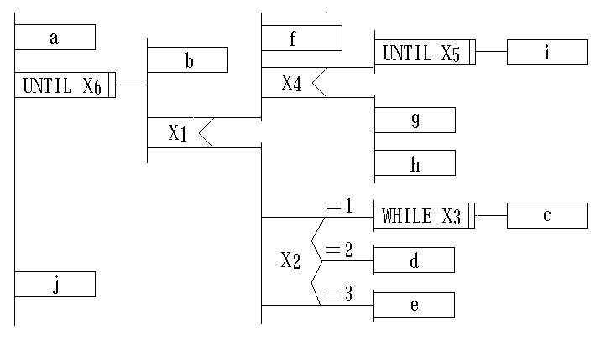
PAD的描述结果

Slide 64
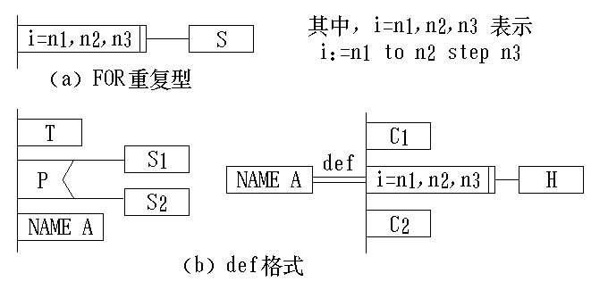
PAD的扩充控制结构
对应于增量型循环结构
for i:= n1 to n2 step n3 do
在PAD中有相应的循环控制结构

Slide 65
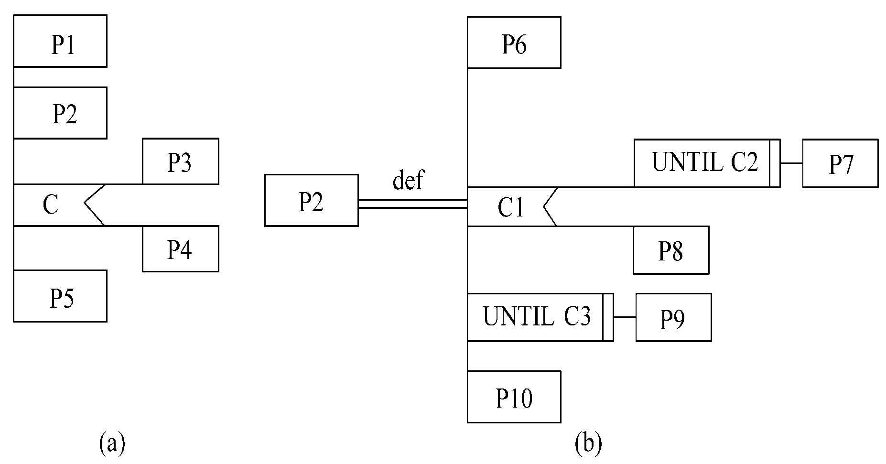

Slide 66
详细设计
  详细设计的工具：
    程序流程图（PFD)
    盒图（N-S图）
    PAD图
    判定表/判定树
实例

Slide 67
判定表
判定表用于表示复杂的条件组合与应做的动作之间的对应关系。
  条件部分：所有的两分支判断的列表
  动作部分：相应的处理动作
  将程序流程图中的多分支都改成两分支

Slide 68
举例：行李托运费的算法
某航空公司规定，乘客可免费托运重量不超过 30kg 的行李。
当行李重量超过 30kg 时，
对头等舱的国内乘客超重部分每公斤收费 4 元，
对其他舱的国内乘客超重部分每公斤收费 6 元，
对外国乘客超重部分每公斤收费比国内乘客多一倍，
对残疾乘客超重部分每公斤收费比正常乘客少一半。
用判定表表示与计算行李费的算法。
想一想，几个条件？

Slide 69
举例：行李托运费的算法
某航空公司规定，乘客可免费托运重量不超过 30kg 的行李。
当行李重量超过 30kg 时，
对头等舱的国内乘客超重部分每公斤收费 4 元，
对其他舱的国内乘客超重部分每公斤收费 6 元，
对外国乘客超重部分每公斤收费比国内乘客多一倍，
对残疾乘客超重部分每公斤收费比正常乘客少一半。
用判定表表示与计算行李费的算法。

Slide 70
举例：行李托运费的算法
某航空公司规定，乘客可免费托运重量不超过 30kg 的行李。
当行李重量超过 30kg 时，
对头等舱的国内乘客超重部分每公斤收费 4 元，
对其他舱的国内乘客超重部分每公斤收费 6 元，
对外国乘客超重部分每公斤收费比国内乘客多一倍，
对残疾乘客超重部分每公斤收费比正常乘客少一半。
用判定表表示与计算行李费的算法。

Slide 71
举例：行李托运费的算法
某航空公司规定，乘客可免费托运重量不超过 30kg 的行李。
当行李重量超过 30kg 时，
对头等舱的国内乘客超重部分每公斤收费 4 元，
对其他舱的国内乘客超重部分每公斤收费 6 元，
对外国乘客超重部分每公斤收费比国内乘客多一倍，
对残疾乘客超重部分每公斤收费比正常乘客少一半。
用判定表表示与计算行李费的算法。

Slide 72
举例：行李托运费的算法
某航空公司规定，乘客可免费托运重量不超过 30kg 的行李。
当行李重量超过 30kg 时，
对头等舱的国内乘客超重部分每公斤收费 4 元，
对其他舱的国内乘客超重部分每公斤收费 6 元，
对外国乘客超重部分每公斤收费比国内乘客多一倍，
对残疾乘客超重部分每公斤收费比正常乘客少一半。
用判定表表示与计算行李费的算法。

Slide 73
右上部：所有条件取值组合
Rules
左上部：所有条件
Rule numbers →
Condition rows
Action rows
左下部：所有动作
右下部：各取值组合的动作

Slide 74
判定树
判定树是判定表的变种，也能清晰地表示复杂的条件组合与应做的动作之间的对应关系。
优点：形式简单、易于掌握和使用。

Slide 75
残疾乘客
(W-30) × 2
头等舱
正常乘客
(W-30) × 4
国内乘客
残疾乘客
(W-30) × 3
行李重量W > 30
其他舱
正常乘客
(W-30) × 6
行李费算法
残疾乘客
(W-30) × 4
头等舱
正常乘客
(W-30) × 8
外国乘客
残疾乘客
(W-30) × 6
其他舱
正常乘客
(W-30) × 12
行李重量W ≤ 30
免费
用判定树表示计算行李费的算法

Slide 76

课堂作业
1、将下面的伪码转换为程序流程图。（1个小组）
void root ( float root1, float root2 ) {
i = 1; j = 0;
while ( i <= 10 ) {
  输入一元二次方程的系数a, b, c;
  p = b*b – 4*a*c;
  if ( p < 0 ) 输出“方程i无实数根”;
  else if ( p > 0 ) 求出根并输出;
  if ( p == 0 ) {
  求出重根并输出;
  j = j + 1;
  }
i = i +1;
}
输出重根的方程的个数j;
}

Slide 77
课堂作业
2. 血糖是诊断糖代谢紊乱常用和重要的指标，临床上常通过测量空腹血糖、餐后血糖的数值初步判断是否存在血糖异常。
（1）空腹血糖：普通成年人空腹状态下血糖标准值为3.9-6.1mmol/L，孕妇空腹血糖的正常值为3.4-5.1mmol/L。
（2）餐后血糖：普通成年人餐后1小时血糖标准值为4.4-11.1mmol/L；餐后2小时血糖为4.4-7.8mmol/L；餐后3小时血糖为3.9-6.11mmol/L。孕妇餐后1小时的标准值为3.4-10.0mmol/L、餐后2小时为3.4-8.5mmol/L。
请用判定表或判定树描述上述问题的逻辑。（1个小组）

Slide 78

课堂作业
课本习题
P105 四、应用题
1. 1个小组
1个小组（程序流程图）
各小组对实验题目开展系统设计，提交系统设计报告电子版（可以采用结构化或面向对象设计方法，考试结束后一周内提交）。

Slide 79
软件设计文档
软件设计说明书
  1） 范围
  2） 数据设计
  3） 体系结构设计
  4） 接口设计
  5） 模块的过程设计
  6） 其他 包括测试的考虑，确保设计满足所有需求，设计约束和一些特殊注解等内容。

Slide 80
软件设计规格说明书(1)
一.软件设计规格说明书
软件设计规格说明书是一种设计规约，它是对软件的组织或其它组成部分的内部结构、功能、性能的描述。
它包括概要设计规约和详细设计规约两部分。
概要设计规约指明软件的组织结构，其主要内容包括：系统环境、设计描述、对每一个模块的描述、文件结构和全局数据及软件测试等方面的要求和说明。
详细设计规约是对软件各组成部分内部属性的描述，是概要设计的细化，其主要内容包括：各处理过程的算法、算法所涉及的全部数据结构的描述。

Slide 81
软件设计规格说明书(2)
二.软件设计规格说明书格式
1.引言
(1)编写目的；
(2)背景说明：软件产品名称、项目提出者、开发者及用户、产品将做什么；
(3)文档中所用的专门术语；
(4)参考资料。
2.概要设计
(1)需求规定：软件的输入、输出、处理功能和性能；
(2)运行环境：运行本软件的软件、硬件和支持环境；
(3)处理流程：图、文、表的形式；

Slide 82
软件设计规格说明书(3)
(4)软件结构：在DFD的基础上，用模块结构图来说明各层模块的划分及相互关系，划分原则上细到程序级(即程序单元)。
3.运行设计
(1)运行模块的组合：在不同外界运行控制下引起的各种运行模块的组合；
(2)运行控制：方式、方法和具体的操作步骤。
4.系统出错处理
(1)出错信息：各种可能的出错和故障出现时，系统输出的信息格式和含义；
(2)出错处理方法和补救措施：后备技术、性能降级、恢复和再启动。

Slide 83
软件设计规格说明书(4)
5.模块设计说明
(1)模块的一般说明：名称、编号、设计者、所在文件、所在库、调用和被调用模块；
(2)功能概述；
(3)处理描述：用伪代码描述本模块的算法、计算公式及步骤；
(4)引用格式；
(5)返回值；
(6)内部接口：软件内部各模块间的接口关系；
(7)外部接口：本软件同其它软件和硬件的接口关系；
(8)用户接口：向用户提供的命令和命令语法结构，及软件回答的信息。

Slide 84
模块设计说明表(1)

Slide 85
模块设计说明表(2)
1.模块说明：名称、编号、设计者、所在文件、所在库、调用和被调用模块；
2.功能概述；
3.处理描述：用伪代码描述本模块的算法、计算公式及步骤；
4.引用格式；
5.返回值；
6.内部接口：软件内部各模块间的接口关系；
7.外部接口：本软件同其它软件和硬件的接口关系；
8.用户接口：向用户提供的命令和命令语法结构，及软件回答的信息。

Slide 86
详细设计
课程思政
概要设计和详细设计的关系：整体和局部的辩证关系。
由软件定义时期向软件设计阶段的平稳顺畅过渡。

Slide 87
详细设计
课程思政
习总书记强调要坚决打赢疫情防控的人民战争总体战阻击战的防控疫情精神， “以人民为中心”的价值导向。
总体战明确“坚持全国一盘棋”的战略总要求，阻击战提出“精准施策”的战术总原则，该指导精神既有整体的战略布局，又有具体的战术策略。

Slide 88
详细设计
课程思政
我国的信心和底气来自中国特色社会主义的道路自信、 理论自信、 制度自信、文化自信。
做任何事既要有总体结构的把控能力，又要有落实局部细节的周密举措，做到整体局部相统一相结合。

Slide 89
设计复审（design review）
及早发现设计中的缺陷
差错的传播
复审的内容
  概要设计复审
    系统的总体结构，模块划分，内外接口
  详细设计复审
    各个模块的具体设计

Slide 90
有/无设计复审的纠错费用比较
揭露错误时间
纠错代价
差错个数
费用总计
有复审
无复审
有复审
无复审
设计阶段
1.5
22
33
综合测试前
6.5
36 21
22
234 143
综合-系统测试
15.0
82
315 1230
交付使用后
67.0
3
12
202 804

Slide 91
复审的指导原则
概要设计复审与详细设计复审应该分开进行。
概要设计复审：除软件开发人员外，必须有用户代表参加，必要时还可邀请有关领域的专家到会。
详细设计复审：一般不邀请用户和其他领域的代表。
科学的工作方法
合理的工作流程
课程思政

Slide 92
复审的指导原则
参加复审的设计人员应欢迎别人提出批评和建议，不要为设计的缺陷“护短”。
复审中提出的问题应详细记录，但不要求当场解决。
复审结束时，应作出本次复审能否通过的结论。
合作共赢的态度
妥善完备的处理
课程思政

Slide 93
设计复审（Design Review）
复审的方式
  Formal review
    Design review meeting
  Informal review
    Walk-through
Notes:
——正式复审
设计复审会
——非正式复审
走查

Slide 94
小结
1. 掌握设计的含义、目标和内容
2. 了解设计的概念和原理
掌握概要设计的主要方法和工具
  从数据流图(DFD)出发，根据系统功能的需求选择最佳方案，然后进行软件结构设计；变换型和事务型
4. 掌握人机界面设计的原则
5. 掌握详细设计的常用方法和工具

Slide 95
推荐阅读
【爱生活的程序员-道宗】Java与模式
Don't Make Me Think
设计模式沉思录
Head First 设计模式（中文版）

